Slide 1
Imperialist Competitive Algorithm: An Algorithm for Optimization Inspired by Imperialistic Competition
Esmaeil Atashpaz-Gargari, Caro Lucas
2007 IEEE Congress on Evolutionary Computation, Singapore
Presenter: Wan-Ni Ou
Date: June 4, 2024

Slide 2
Abstract(1/2)
This paper proposes an algorithm for optimization inspired by the imperialistic competition. Like other evolutionary ones, the proposed algorithm starts with an initial population. Population individuals called country are in two types: colonies and imperialists that all together form some empires.

Slide 3
Abstract(2/2)
Imperialistic competition among these empires forms the basis of the proposed evolutionary algorithm. During this competition, weak empires collapse and powerful ones take possession of their colonies. Imperialistic competition hopefully converges to a state in which there exist only one empire and its colonies are in the same position and have the same cost as the imperialist. Applying the proposed algorithm to some of benchmark cost functions, shows its ability in dealing with different types of optimization problems.
Notes:
這篇論文主要是在介紹一個名為帝國主義競爭的演算法，
首先會初始化多個帝國，帝國之間會爭奪殖民地，
弱的帝國會漸漸消失，直到剩下一個帝國時，演算法就會停止。

Slide 4
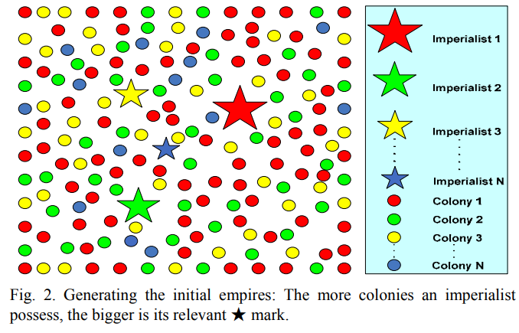
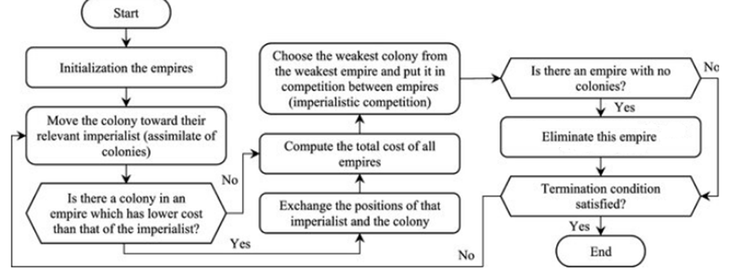
Method (1/7)
Notes:
首先介紹一下整體的流程，首先會初始化一些國家，像是右邊那張圖，
不同顏色的星星代表不同的宗主國，其他圈圈則是該宗主國的殖民地。
最弱的帝國會漸漸的被其他帝國併吞。
回到左邊的流程圖，初始化各個帝國之後，每個殖民地會慢慢往他的宗主國的位置移動，這個行為稱為同化。
如果殖民地的解比宗主國好的話，就交換殖民地跟宗主國的位置。
再來就是計算所有帝國的勢力，找出最弱的帝國之後，其他帝國就會開始競爭那個殖民地，
接下來，如果有個帝國已經沒有任何殖民地時，會把這個帝國刪除。
刪除到最後，如果只剩下一個帝國存活，就停止演算法。

Slide 5



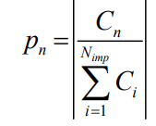

Method (2/7)
Generating Initial Empires
// 殖民地 = 初始國家數 - 宗主國數量
Notes:
接著是詳細的運行方式。
首先會初始化一些國家，一個國家在維度N時的表示方法如下，country=[p1,p2,p3,…,pNvar]
然後會使用函數f去計算每個國家的cost，一個國家的cost值越小，國家的勢力就越大。
所以一開始會在隨機生成的國家中，挑選幾個勢力強大的國家作為宗主國，剩下的國家則是殖民地。
一個帝國會由一個宗主國跟多個殖民地組成，勢力越大的國家會擁有更多的殖民地。
接下來的公式Cn是為了計算宗主國n，和最差的宗主國之間的相對值。 // 所以正常來說大Cn的值會是負數或是0。
得到所有宗主國的normalized cost之後，宗主國之間的相對勢力會被表示成這個公式。
最後的公式則是用來計算出，每個宗主國會被分配到的殖民地數量，之後會隨機分配這個數量的殖民地給宗主國。

Slide 6


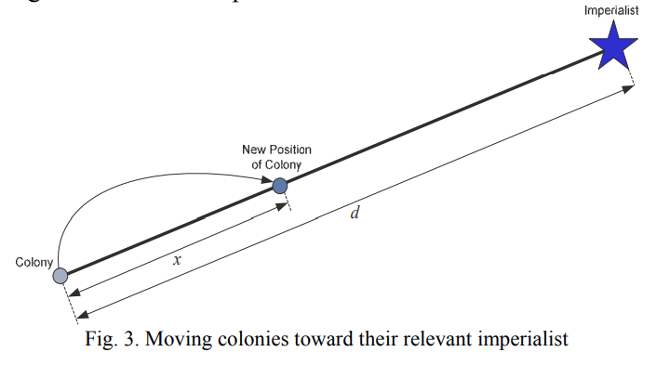
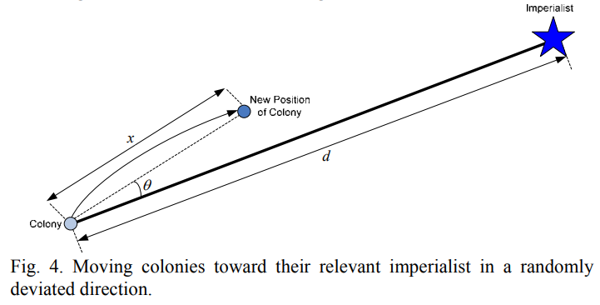
Method (3/7)
2. Moving the Colonies of an Empire toward the Imperialist (assimilation)
Notes:
決定好宗主國跟殖民地之後，每個殖民地會慢慢地朝著所屬的宗主國靠近，這個過程也稱為同化。
左圖就是一個殖民地逐漸往宗主國靠近的圖示，最左邊的圈圈是殖民地原本的位置，
殖民地會朝著宗主國移動x單位，就會到達新的位置。
而移動的距離x是一個介於0到beta乘以d的數值。
Beta是一個大於1的值，而d代表殖民地和宗主國之間的距離。
但這樣做的話，每次移動都只會在同一個向量上面走，
為了要在宗主國周圍搜索，右圖對移動方縣添加了一個隨機的偏差值θ。
Θ是一個介於- gamma到gamma之間的值。
Beta值通常會設置為2、gamma通常會設為四分之pi弧度。

Slide 7
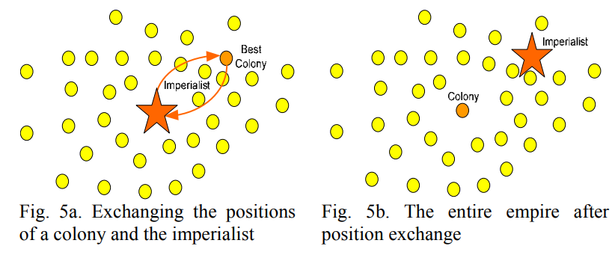
Method (4/7)
3. Exchange
Notes:
當殖民地在移動時，可能會到達一個比宗主國好的解的位置。
這時候就會把殖民地和宗主國的位置進行交換。

Slide 8
Method (5/7)
4. Total Power of an Empire
Notes:
殖民地移動完之後，就要來計算所有帝國的勢力。
一個帝國的勢力會考慮到宗主國的cost加上他的殖民地的cost，
這個參數是一個小於1的正數，通常會設為0.1。

Slide 9
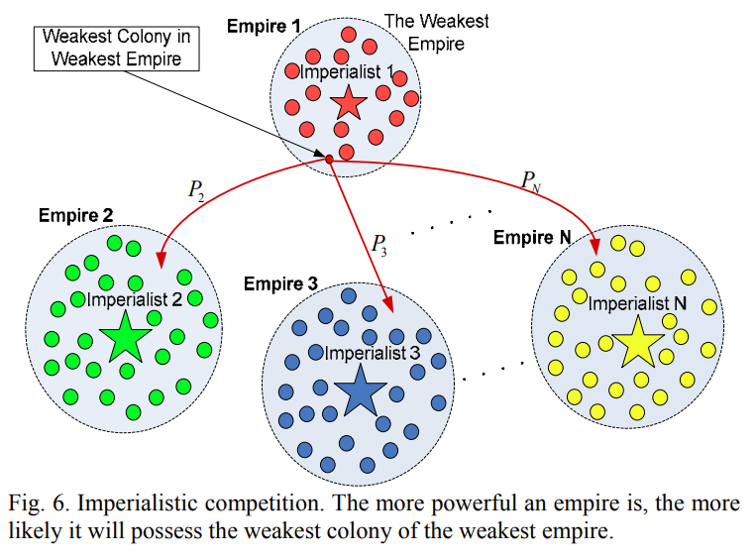

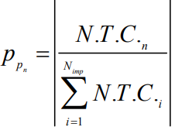

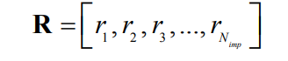
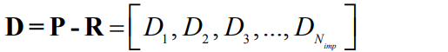
Method (6/7)
5. Imperialistic Competition
Notes:
接下來到帝國競爭的部分，以右圖來做說明，可以看到有多個帝國，
其中帝國1是最弱的帝國，其他帝國就會想去佔領帝國1中最弱的殖民地。
勢力越強大的帝國有越大的機率去佔領那個殖民地。
第一個公式是在計算每個帝國的normalized total cost
計算完之後就可以接著算每個帝國的占領機率了。
每個帝國的占領機率會被放到陣列P裡面。
然後會有一個長度跟P一樣的陣列R，裡面存放的小r都是一個介於0到1之間的值。
然後，把P減掉R會得到D，最後，會把殖民地交給D值最大的帝國。

Slide 10
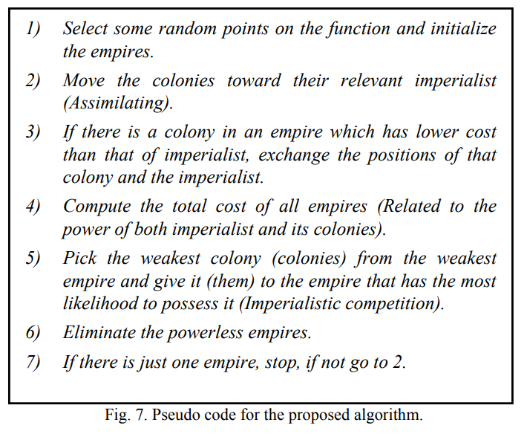
Method (7/7)
6. Eliminating the Powerless Empires
When an empire loses all its colonies, it will be eliminated.
7. Convergence
When only one empire remains,
the algorithm terminates,
and the position of that empire
is the solution.
Notes:
經過競爭之後，如果一個帝國失去了他所有的殖民地，這個帝國就會被刪除。
刪到最後只剩一個帝國存在時，演算法就會停止，這個帝國的位置就會是解。
右邊則是整個演算法的pseudo code，從一開始的初始化、各個個體的移動方式、殖民地的競爭、到最後的最佳解。

Slide 11
Conclusion
An optimization algorithm based on modeling the imperialistic competition is proposed.
The weak empires collapse gradually and finally there is only one imperialist.
Future work:
Using the proposed algorithm to solve more practical optimization problems.
Some parts of the algorithm can be modified in order to improve the execution speed.
Notes:
最後是結論，作者提出了一個名為帝國競爭的演算法。
主要概念是弱的帝國會漸漸消失，最後只剩下一個帝國作為最佳解。
Future work的部分提到了可以將此演算法應用到其他最佳化問題，
也可以透過微調演算法細節去增進運行速度。
------------------------
帝國演算法在15個 iterations後找到

Slide 12
Thanks
Notes:
我的報告到此結束，謝謝大家。

Slide 13
Notes:
我的報告到此結束，謝謝大家。

Slide 14
